Slide 1
Prevenção de conflito de interesses
Principais aspectos - Lei nº 12.813/2013
Leonino Gomes Rocha
Auditor Federal de Finanças e Controle
Coordenador do Núcleo de Ações de Ouvidoria e Prevenção - NAOP/CE

Slide 2
Triângulo da Fraude - Donald Cressey (1953)

Slide 3
Diamante da Fraude -Wolfe e Hermanson (2004)

Slide 4
Previsão legal
Inciso II do art. 6º da Portaria CGU 57/2019
Tratamento de Conflitos de Interesses

Slide 5
Estrutura do Curso
Módulos
1) Contextualização
2) Identificação do Conflito de Interesse
3) Análise Preliminar da Solicitação
4) SeCI

Slide 6

Módulo 1:
Contextualização

Slide 7

Conflito de interesse é um tema atual, mas não é novo.
Código Penal – 1940 (Advocacia Administrativa, Tráfico de Influência)
Lei da Improbidade Administrativa (Lei nº 8.429/1992) - Diversas Situações
Lei 8112/1990 (Art. 117, Inciso X) - Gerência ou Administração de Empresa Privada
Leis nº 9.986/2000 e 10.871/2004 (AG. Reguladoras) - Diversas Situações
Lei de Licitações Lei nº 8.666/1993 - inciso III do art. 9º (Proibição de contratação de empresa que participe o dirigente ou servidor responsável pela contratação ou licitação).

Slide 8
Do que trata a Lei?
Situações que configuram conflitos de interesses durante e após o exercício do cargo ou emprego;
Competências de normatização, avaliação e prevenção de conflitos de interesses; e
Sanções àqueles que praticarem atos que se configurem como conflitos de interesses.

Slide 9
Conceito
Artigo 3º:
Conflito de Interesses: situação gerada pelo confronto entre interesses públicos e privados, que possa comprometer o interesse coletivo ou influenciar, de maneira imprópria, o desempenho da função pública.
A configuração do conflito de interesses independe da existência de lesão ao patrimônio público, bem como do recebimento de qualquer vantagem ou ganho pelo agente público ou por terceiro.

Slide 10
Conceito
Informação privilegiada: a que diz respeito a assuntos sigilosos ou aquela relevante ao processo de decisão no âmbito do Poder Executivo federal que tenha repercussão econômica ou financeira e que não seja de amplo conhecimento público.

Slide 11
Interesse Público e Interesse Privado
O agente público toma decisões e age em nome do Estado, sendo também um cidadão com direitos e interesses privados;
Os dois papéis devem coexistir no exercício da função pública, sem possibilitar conflito de interesses;
Há, portanto, uma confiança do Estado em relação aos agentes públicos;
A situação de conflito de interesses leva a um risco de ruptura dessa confiança, influenciando negativamente o desempenho da função pública ou comprometendo o interesse coletivo;
Essa situação pode levar à prática de atos de corrupção!!

Slide 12

Dúvida do agente público
SISTEMA DE PREVENÇÃO DE CONFLITOS DE INTERESSES
Auxiliar os agentes públicos a permanecerem fora do alcance das práticas de conflito de interesses.

Slide 13

Diferença entre consulta e denúncia
O SeCI é um instrumento de prevenção de conflito de interesses posto à disposição do agente público de boa-fé pela Administração.
Não é um canal de denúncia, muito menos de autodenúncia!!!

Slide 14
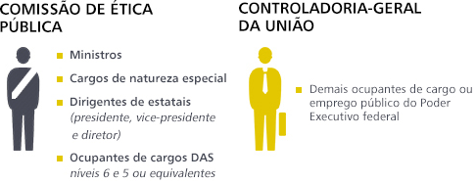
Política de Conflito de Interesses no Governo Federal
Dados Abertos - Precedentes de Conflito de Interesses da CGU (745 análises) - http://cgu.gov.br/sobre/dados-abertos/arquivos/seci
Precedentes da Comissão de Ética Pública - Presidência da República - http://etica.planalto.gov.br/sistema-de-gestao-da-etica/precedentes-da-comissao-de-etica-publica

Slide 15
Marco normativo
Lei nº 12.813/2013 – Lei de Conflito de Interesses
Dispõe sobre o conflito de interesses no exercício de cargo ou emprego do Poder Executivo federal e impedimentos posteriores ao exercício do cargo ou emprego
Portaria Interministerial MP-CGU nº 333/2013
Disciplina a consulta sobre a existência de conflito de interesses e o pedido de autorização para o exercício de atividade privada por servidor ou empregado público do Poder Executivo federal
Portaria CGU nº 1.911/2013
Define os procedimentos internos necessários à deliberação da CGU sobre consultas ou pedido de autorização.
Orientação Normativa CGU nº 02/2014
Dispõe sobre o exercício de atividades de magistério por agentes públicos do Poder Executivo federal
Orientação Normativa Conjunta CGU-CEP nº 01/2016
Dispõe sobre a participação de agentes públicos federais em eventos e atividades custeados por terceiros.

Slide 16
Secretaria de Transparência e Prevenção da Corrupção (STPC) da CGU:
Implementação dos aspectos preventivos da Lei
Edição de normas, procedimentos e mecanismos para prevenir ou impedir eventual conflito de interesses;
Orientação sobre dúvidas e controvérsias acerca da interpretação das normas;
Manifestação nas consultas dos servidores e empregados públicos;
Autorização para o exercício de atividade privada.

Slide 17
Módulo 2:
Identificação de Conflito de Interesses

Slide 18

Lei nº 12.813/2013 - Principais pontos de Conflito de Interesses
Público x Privado
Uso de Informação Privilegiada
Relação de negócio com PF/PJ que tenha interesse em decisão
Atividade privada incompatível com o cargo
Prestar serviços a PJ sob regulação do órgão
Atuar como intermediário junto à Administração
Praticar ato em benefício de PJ (em que participe o servidor ou parente)
Receber presente de quem tenha interesse em decisão
Situações que configuram Conflito de Interesses (art. 5º, I a VII)

Slide 19
Situações de conflito de interesses no exercício de cargo ou emprego no âmbito do Poder Executivo federal (Lei nº 12.813/2013, art. 5º)
Divulgar ou fazer uso de informação privilegiada, em proveito próprio ou de terceiro, obtida em razão das atividades exercidas.
  O simples acesso a informação privilegiada não implica em conflito com uma atividade privada;
  É necessário que essa informação seja divulgada ou utilizada, em proveito próprio ou de terceiro, no âmbito privado;
  Caso o uso dessa informação possa ser segregado da atividade privada em questão, o conflito pode ser mitigado.

Slide 20
Situações de conflito de interesses no exercício de cargo ou emprego no âmbito do Poder Executivo federal (Lei nº 12.813/2013, art. 5º)
Exercer atividade que implique a prestação de serviços ou a manutenção de relação de negócio com pessoa física ou jurídica que tenha interesse em decisão do agente público ou de colegiado do qual este participe.
Agente recebe dinheiro por prestação de serviço de fonte que tem interesse em decisão sua;
É necessário que o agente público participe de processo decisório no âmbito do órgão ou entidade.

Slide 21
Situações de conflito de interesses no exercício de cargo ou emprego no âmbito do Poder Executivo federal (Lei nº 12.813/2013, art. 5º)
Exercer, direta ou indiretamente, atividade que em razão da sua natureza seja incompatível com as atribuições do cargo ou emprego, considerando-se como tal, inclusive, a atividade desenvolvida em áreas ou matérias correlatas.
A situação demanda o exercício de uma atividade privada;
A incompatibilidade relaciona-se com a própria natureza da atividade, e não com questões circunstanciais;
A incompatibilidade relaciona-se com as atribuições do cargo ou emprego, e não com as atividades efetivamente exercidas.

Slide 22
Situações de conflito de interesses no exercício de cargo ou emprego no âmbito do Poder Executivo federal (Lei nº 12.813/2013, art. 5º)
Atuar, ainda que informalmente, como procurador, consultor, assessor ou intermediário de interesses privados nos órgãos ou entidades da administração pública direta ou indireta de qualquer dos Poderes da União, dos Estados, do Distrito Federal e dos Municípios.
Para se caracterizar a situação de conflito não é necessária representação formal;
O risco de conflito é relevante principalmente nos órgãos ou entidades em que o agente possua algum tipo de influência.

Slide 23
Situações de conflito de interesses no exercício de cargo ou emprego no âmbito do Poder Executivo federal (Lei nº 12.813/2013, art. 5º)
Praticar ato em benefício de interesse de pessoa jurídica de que participe o agente público, seu cônjuge, companheiro ou parentes, consanguíneos ou afins, em linha reta ou colateral, até o terceiro grau, e que possa ser por ele beneficiada ou influir em seus atos de gestão.
Agente participa de processo decisório no âmbito do órgão ou entidade;
Essa decisão deve ser do interesse da pessoa jurídica.

Slide 24
Situações de conflito de interesses no exercício de cargo ou emprego no âmbito do Poder Executivo federal (Lei nº 12.813/2013, art. 5º)
Receber presente de quem tenha interesse em decisão do agente público ou de colegiado do qual este participe fora dos limites e condições estabelecidos em regulamento.
Inciso ainda necessita de regulamentação;
Enquanto não sobrevier regulamentação própria, pode-se aplicar as regras da Resolução CEP nº 03/2000, que regula o tratamento de presentes e brindes pelas autoridades públicas abrangidas pelo Código de Conduta da Alta Administração Federal.

Slide 25
Situações de conflito de interesses no exercício de cargo ou emprego no âmbito do Poder Executivo federal (Lei nº 12.813/2013, art. 5º)
Prestar serviços, ainda que eventuais, a empresa cuja atividade seja controlada, fiscalizada ou regulada pelo ente ao qual o agente público está vinculado.
Situação exige a prestação de serviços à empresa;
Situação independe das circunstâncias que envolvem a prestação do serviço ou o exercício do cargo ou emprego público;
A simples subordinação da empresa à alçada regulatória, fiscalizatória ou de controle do órgão ou entidade já é suficiente.

Slide 26

Basta o enquadramento aos tipos da Lei?
NÃO! Deve-se analisar se no caso concreto há a possibilidade de comprometimento do interesse coletivo OU de influência imprópria do desempenho da função pública
Interesse Público
Interesse Privado

Slide 27
Situações de conflito de interesses APÓS cargo ou emprego no âmbito do Poder Executivo federal (Lei nº 12.813/2013, art. 6º)
A qualquer tempo: divulgar ou fazer uso de informação privilegiada
No período de 6 (seis) meses, contado da data da dispensa, exoneração, destituição, demissão ou aposentadoria:
Prestar serviço a pessoa com quem tenha estabelecido relacionamento relevante;
Aceitar cargo de administrador ou conselheiro ou estabelecer vínculo profissional com pessoa que desempenhe atividade relacionada à área de competência do cargo ou emprego ocupado;
Celebrar com o Poder Executivo federal contratos de serviço, consultoria, assessoramento ou atividades similares, vinculados ao antigo órgão ou entidade; ou
Intervir em favor de interesse privado perante órgão ou entidade em que haja ocupado cargo ou emprego ou com o qual tenha estabelecido relacionamento relevante.

Slide 28
Divulgação da agenda de compromissos (Lei nº 12.813/2013, art. 11)
Devem divulgar agenda de compromissos públicos
Ministros de Estado
Ocupantes de cargos de natureza especial
Presidentes, Vice-Presidentes e Diretores
Ocupantes de cargos DAS 6 e 5

Slide 29
Módulo 3:
Análise preliminar da solicitação

Slide 30
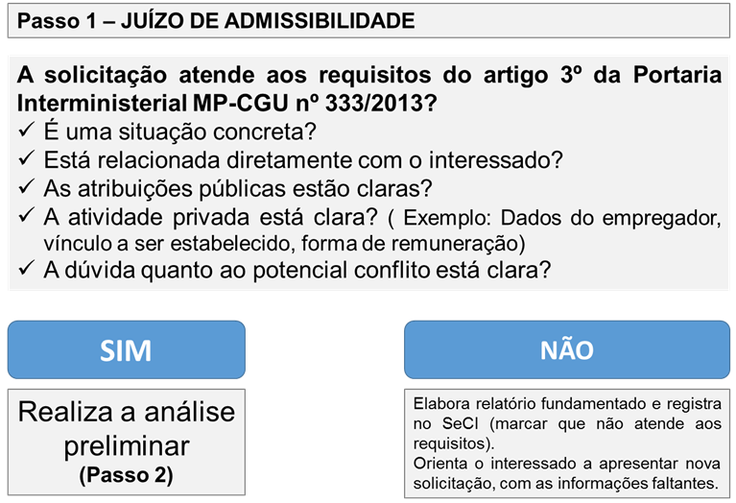

Slide 31
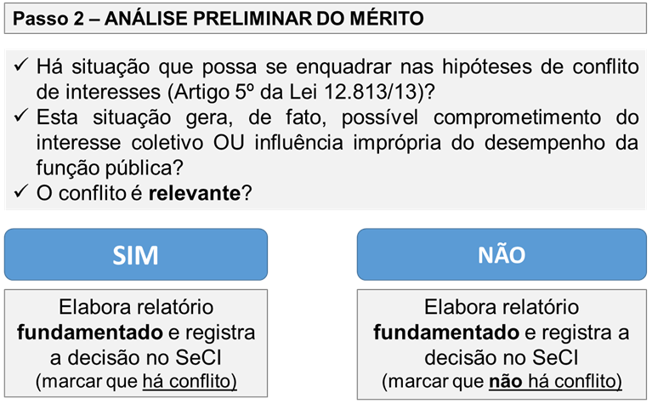

Slide 32

Procedimentos para Consulta ou Pedido de Autorização
Registra a solicitação no SeCI
Servidor ou Empregado Público (sistema não atende aos servidores sob competência da CEP)
Órgão de Lotação faz a análise preliminar
RH responsável pelo recebimento da solicitação/envio da resposta
CGU decide sobre casos de potencial conflito
Pode determinar medidas para eliminação ou mitigação do conflito
Órgão pode designar outra área para realizar a análise
Juízo de Admissibilidade
Não há potencial conflito
Há potencial conflito
Órgão Registra Resposta no SeCI
O interessado pode recorrer da decisão ao Secretário-Executivo da CGU
Prazo de resposta:
15 dias
Prazo de resposta CGU:
15 dias (prorrogável)
Prazo de recurso Agente Público: 10 dias
Prazo decisão CGU: 15 dias

Slide 33

Medidas para Mitigar o Conflito
Autorização Condicionada
Impedimentos de Outra Ordem
Conflito Irrelevante
1. Parágrafo único do art. 7º da Portaria Interministerial MP/CGU nº 333/2013

Slide 34
Módulo 4:
SeCI

Slide 35
SeCI
https://seci.cgu.gov.br

Slide 36
Sistema Eletrônico de Prevenção de Conflitos de Interesse – SeCI
Benefícios:
  Servidor
    Facilidade
    Orientação
    Controle de prazos
  Órgão
    Agilidade
    Desburocratização
    Fluxo automático
    Geração de relatórios

Slide 37
SeCI – Evolução das solicitações

Slide 38
SeCI – evolução das solicitações enviadas à CGU

Slide 39
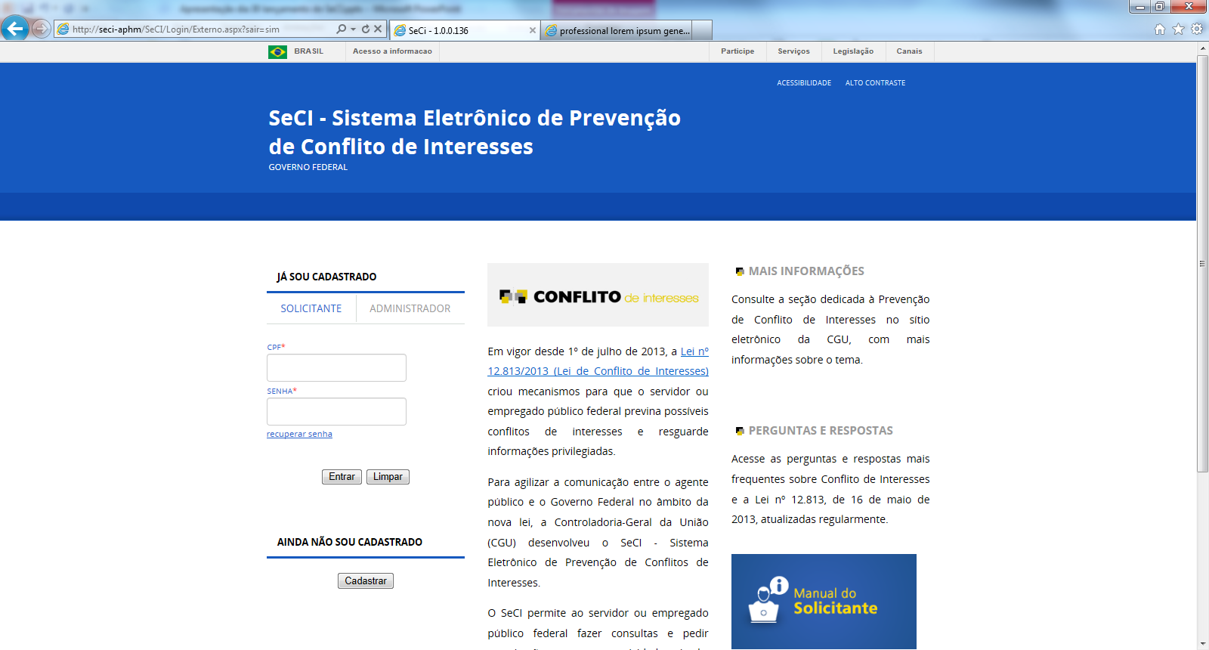

Slide 40
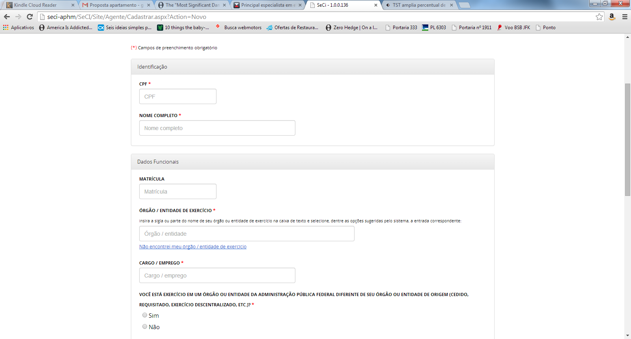

Slide 41
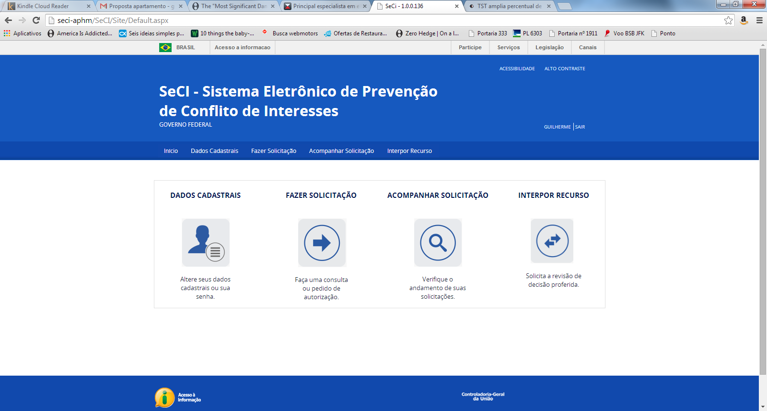

Slide 42
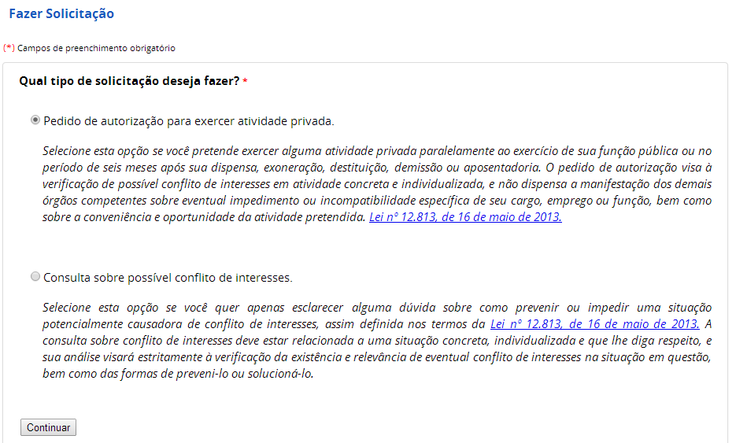

Slide 43
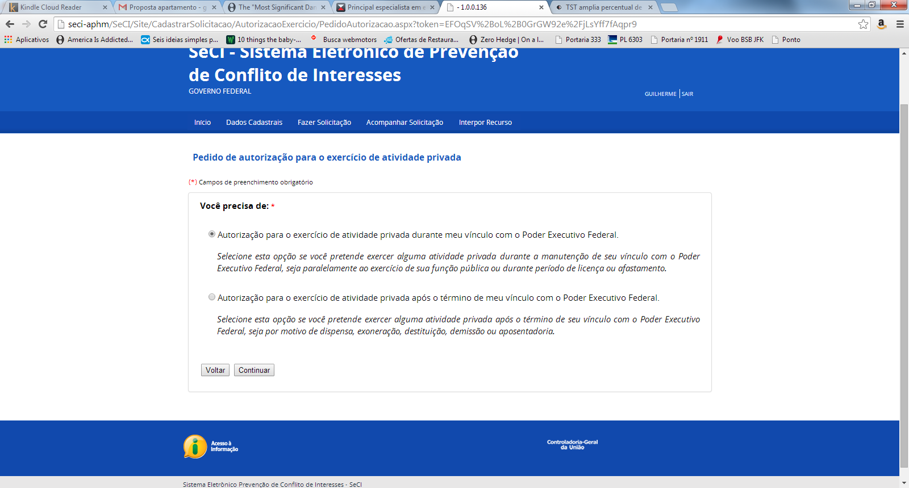

Slide 44
Contato
conflitodeinteresses@cgu.gov.br
Mais informações
https://www.cgu.gov.br/assuntos/etica-e-integridade/conflito-de-interesses

